Slide 1
Тема: «Виды глазури, технология приготовления»
ОГАПОУ «Борисовский агромеханический техникум»
МДК 05 Приготовление, оформление и подготовка к реализации хлебобулочных, мучных кондитерских изделий разнообразного ассортимента.
Выполнила: Студентка 4 курса Петренко Д.С.
Преподаватель: Краснокутская И.А.

Slide 2
Глазури делятся на:
-холодные глазури на основе пектина: готовят сироп из воды, фруктового пюре и сахаров, добавляют пектин, который придает устойчивость и прочность.
-глазури на основе шоколада – состоят из жидкой части (молоко, сливки, вода, сахарный сироп), различных видов шоколада и сахаров (глюкозного сиропа, декстрозы, интвертного сахара, сахара, меда). Иногда используют загустители – желатин или пектин.
-глазурь на какао порошке должна быть приготовлена при температуре >100С, в этом случае избавляемся от зернистости на вкус. Ингредиенты те же (жидкость, сахар), но приготовление другое.
-карамельная глазурь готовится сначала карамель, добавляется жидкость (сливки, молоко, вода) и в конце добавляются загустители (крахмал, желатин, пектин).

Slide 3
Кондитерская глазурь
Кондитерская глазурь – это готовый полуфабрикат, содержащий в своем составе помимо какао порошка воду, молочные продукты, сахарную пудру, а так же иные компоненты: яичные желтки, жиры, ароматизаторы и пищевые добавки. Из статьи вы узнаете о их разновидностях, как использовать при приготовлении и сможете удивить всех. Виды глазури бывают:
шоколадными;
молочными;
белыми;
сахарными.
Профессиональная шоколадная глазурь
Знатоками кондитерского дела используется кондитерская глазурь с большим содержанием шоколада. Соблюдая правильную рецептуру при изготовлении и используя точные пропорции, можно получить блестящее и вкусное украшение для сладкого лакомства.
Состав такой “помазки” включает:
сливочное масло;
сгущенное молоко;
порошок какао.

Slide 4
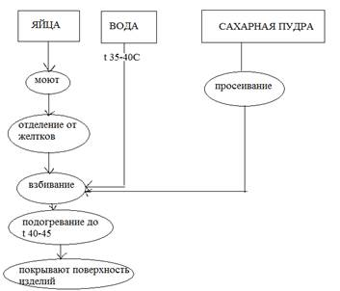
Технология приготовления сырцовой глазури
Сырцовую глазурь для глазирования поверхности готовят следующим образом. Во взбивальную машину наливают яичные белки, воду температурой 35-40С, добавляют 1 /3 сахарной пудры и, взбивая на медленном ходу машины, добавляют еще 1 /3 сахарной пудры по рецептуре.
Смесь подогревают до температуры 40-45С. Вновь взбивают на тихом ходу машины, постепенно добавляя остальную сахарную пудру. По консистенции глазурь напоминает густую сметану. Этой глазурью покрывают поверхность изделий. После застывания на поверхности изделия образуется гладкая блестящая тонкая сахарная корочка. Ее так же, как и помаду, можно подкрашивать в разные цвета.
Для приготовления 1кг сырцовой глазури для глазирования поверхности берут,г: Сахарной пудры-907, ячных белков-28, воды-136.

Slide 5
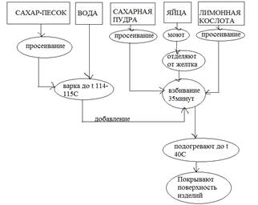
Глазурь заварная для украшения изделий.
Сахар-песок 547, сахарная пудра 315, яичные белки 170, лимонная кислота 0,1, вода 248. Выход 1000.
Сахар с водой доводят до кипения, снимают пену и уваривают до 114--115°С (проба на «шарик слабый»). Одновременно взбивают яич­ные белки до устойчивой пены и до увеличения объема в 5-6 раз. Не прекращая взбивания, постепенно вливают горячий сахарный си­роп тонкой струей, частями добавляют сахарную пудру и разведенную лимонную кислоту. Общая продолжительность взбивания 35 мин. Готовность глазури определяют по рисунку на поверхности: рисунок не должен заплывать.
Украшения из заварной глазури менее блестящие, чем из сырцовой, но более устойчивы при хранении изделий.
Схема приготовления заварной глазури

Slide 6
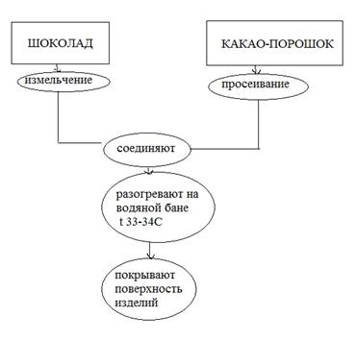
Шоколадная глазурь (кувертюр).
Шоколадную глазурь используют для глазирования поверхности тортов. Для этого шоколад измельчают, соединяют с какао-маслом в соотношении 4:1, разогревают на водяной бане до 33-34°С и глазируют поверхность изделий.
Технологическая схема.

Slide 7
Шоколадно ореховая глазурь
Ингредиенты:
сливочное масло (⅓ пачки);
сахарная пудра (½ стакана);
белый шоколад (1 плитка);
одна чайная ложка молока;
орехи (на ваш выбор);
ваниль.
Способ приготовления:
Мягкое масло вперемешку с плиткой шоколада растопите доступным способом. Влейте туда молоко и добавляйте небольшими порциями сахарную пудру, орехи и ваниль. Помешайте и погасите огонь. Все готово, можно покрывать угощения.

Slide 8
ПРОБЛЕМЫ И ИХ ПРИЧИНЫ:
Глазурь на пектине:
- Комочки пектина: пектин не смешался с сахаром и плохо растворился.
- Очень мягкая и нестабильная глазурь: неподходящий пектин, недостаточное проваривание, недостаточное количество, внимательно читать pH и значение Brix, чтобы пектин лучше работал.
- Очень густая глазурь: много пектина, неподходящий вид пектина, излишнее приготовления.
Глазурь на основе какао:
- Очень мягкая: неподходящий пектин, недостаточное проваривание, недостаночное количество желатина/пектина.
- Очень плотная: уменьшить конечную температуру приготовления, уменьшить количество желатина, увеличить количество жидкости.
- Конечный вкус сгоревшего какао: недостаточное перемешивание при готовке
- Выделяет воду при хранении в холодильнике: неподходящий холодильник, увеличить количество связывающих сахаров (декстроза, глюкозный сироп), готовить по крайней мере до 65Brix.
- При замораживании становится матовой: образование на поверхности конденсата при открывании морозилки, недостаточно сахаров, финальное значение меньше 60Brix, загуститель не подходит для заморозки, образование пузырей в глазури и на поверхности.

